Slide 1
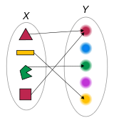
Функціональна залежність між величинами як математична модель реальних процесів

Slide 2
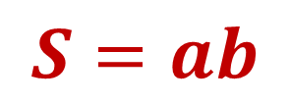

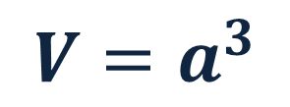

У житті ми часто стикаємося із залежностями між різними величинами
Периметр квадрата залежить від довжини його сторони;
Площа прямокутника залежить від вимірів;
Об’єм куба залежить від довжини його сторони;
Відстань, яку долає рухомий предмет залежить від його швидкості та часу руху.
$$P=4a$$
$$S=ab$$
$$V=a^{3}$$
$$S=Vt$$

Slide 3
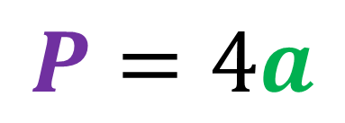
Приклад 1.
Нехай сторона квадрата дорівнює a см, а його периметр дорівнює P см.
$$P=4a$$
- формула обчислення периметра квадрата
залежна
змінна
незалежна
змінна
якщо а=1, то P=4·1=4;
якщо а=2, то P=4·2=8;
якщо а=3, то P=4·3=12;
якщо а=4, то P=4·4=16;
якщо а=5, то P=4·5=20;
…

Slide 4
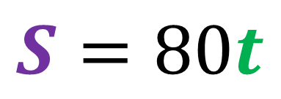
Приклад 2.
Нехай автомобіль рухається з постійною швидкістю 80 км/год. Відстань, яку він при цьому долає, залежить від часу його руху.
$$S=80t$$
- формула обчислення шляху, якщо швидкість 80 км/год
залежна
змінна
незалежна
змінна
якщо t=1, то S=80·1=80;
якщо t=2, то S=80·2=160;
якщо t=3, то S=80·3=240;
якщо t=4, то S=80·4=320;
якщо t=5, то S=80·5=400;
…

Slide 5
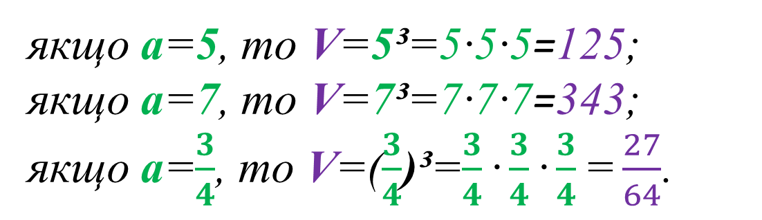

Приклад 3.
Об’єм куба з ребром a дорівнює V см³. Виразіть формулою залежність V від a. Знайдіть за цією формулою значення V.
$$V=a³$$
- формула обчислення периметра квадрата
залежна
змінна
незалежна
змінна
якщо а=5, то V=5³=5·5·5=125;
якщо а=7, то V=7³=7·7·7=343;
якщо а=$\frac{3}{4}$, то V=($\frac{3}{4}$)³=$\frac{3}{4}\text{·}\frac{3}{4}\text{·}\frac{3}{4}\text{=}\frac{27}{64}$.

Slide 6
Приклад 4.
На початку нагрівання вода мала температуру 20°С. При нагріванні температура води щохвилини підвищувалася на 5°С.
Задайте формулою залежність температури води Т від часу t її нагрівання.
Знайдіть значення Т, що відповідає значенню аргументу t=7; 9; 10.
Знайдіть значення t, яким відповідає Т=45; 60; 70.
Знайдіть значення t, при якому вода закипить.

Slide 7
Приклад 4.
Розв’язання:
1) Якщо початкова температура води 20°С, а температура води щохвилини підвищувалася на 5°С то формула залежності температури води Т від часу t її нагрівання виражається такою формулою:
Т=20+5t
залежна
змінна
незалежна
змінна

Slide 8
Приклад 4.
Розв’язання:
2)
Т=20+5t
залежна
змінна
незалежна
змінна
якщо t=7, то Т=20+5·7=20+35=55;
якщо t=9, то Т=20+5·9=20+45=65;
якщо t=10, то Т=20+5·10=20+50=70.

Slide 9
Приклад 4.
Розв’язання:
3)
5t=Т-20
t=(T-20):5
Т=20+5t
залежна
змінна
незалежна
змінна
якщо Т=45, то t=(45-20):5=25:5=5;
якщо Т=60, то t=(60-20):5=40:5=8;
якщо Т=70, то t=(70-20):5=50:5=10.

Slide 10
Приклад 4.
Розв’язання:
4)
Температура кипіння води Т=100°С, тоді
5t=Т-20
t=(T-20):5
Т=20+5t
залежна
змінна
незалежна
змінна
якщо Т=100, то t=(100-20):5=80:5=16

Slide 11
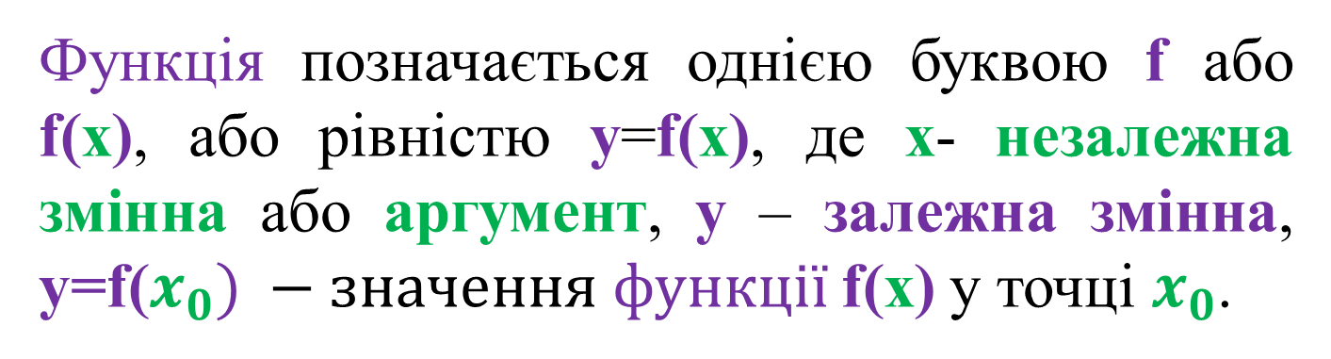
Якщо кожному значенню незалежної змінної відповідає єдине значення залежної змінної, то таку залежність називають функціональною залежністю, або функцією
Функція позначається однією буквою f або f(x), або рівністю y=f(x), де x- незалежна змінна або аргумент, y – залежна змінна, y=f($x_{0}) −значення функції$f(x) у точці $x_{0}$.

Slide 12

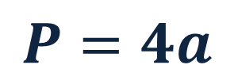

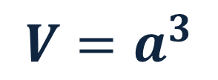
Щоб розв’язати задачу практичного змісту, доцільно спочатку створити її математичну модель, тобто записати залежність між відомими і невідомими величинами за допомогою математичних понять, відношень, формул, рівнянь тощо.
$$P=4a$$
$$S=ab$$
$$S=Vt$$
$$V=a^{3}$$

